Slide 1
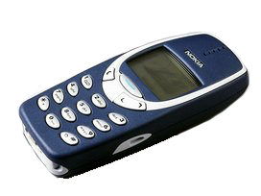
найден телефон
В пятницу (10-ого ноября), в 13 часов,
у театра кино «Миния»,
найден неновый телефон - «Nokia 3310».
Телефон розовый, с наклейкой и с полоской, невключаеться.
Потерявшего просим обратится
по адресу Вингё № 6
или звонить № + 7 (922) 555-1234

